Slide 1
Совершенствование содержания общего образования на основе использования интеллектуальных систем для цифрового мониторинга образовательного процесса
Кудинов В.А.
Гостева И.Н.
Прокопова Н.С.
Кондратов Р.Ю.
Ващекина Н.В.
Бражникова С.С.
Курский государственный университет

Slide 2
Цель проекта
Выявление системы теоретических и методологических положений, определяющих принципы построения и использования интеллектуальных систем цифрового мониторинга для совершенствования содержания общего образования.

Slide 3
Цель проекта
Мониторинг качества образовани включает в себя выполнение всех входящих в него процедур
организации, сбора данных, первичной обработки собранной информации
первичной обработки собранной информации, ее систематизации
анализа, интерпретации и оценки
хранения и распространения информации
прогнозирования дальнейшего развития наблюдаемого педагогического объекта

Slide 4
Задачи проекта
1. Нормативно-установочный:
3. Коррекционно-деятельностный
Осуществление коррекции педагогического процесса с помощью методик, обладающих максимальными коррекционными возможностями.
4. Итогово-диагностический:
2. Диагностико-прогностический
Определение объекта, предмета, цели и задач педагогического мониторинга.
Выделение критериев и показателей уровней сформированности исследуемого аспекта мониторинга.
Подбор методик исследования.
Сбор и обработка информации.
Анализ полученных результатов.
Выработка характеристик и рекомендаций.
Прогнозирование перспектив изменения исследуемой области.
Разработка плана педагогических коррекционных мер.
Разработка предписаний для всех структурных единиц мониторинговой службы.
Применение методик, позволяющих интенсифицировать дальнейшее развитие объекта исследования.
Коррекция педагогических условий в соответствии с предписанием для всех структурных подразделений.
Итоговая оценка состояния объекта педагогического мониторинга.
Сравнение результатов, полученных на разных этапах с первоначальными.
Определение соответствия избранного инструментария педагогического мониторинга результатам мониторинговой деятельности.

Slide 5
Результаты проекта
Обоснована целесообразность использования интеллектуальных систем цифрового мониторинга образовательного процесса, базирующихся на анализе цифрового следа обучаемых с использованием технологий big data, позволяющих осуществлять обучение по индивидуальным образовательным траекториям. Такие системы обеспечивают для каждого школьника свой набор обучающих элементов, формируя тем самым индивидуальное содержание по каждой изучаемой дисциплине. Кроме этого, в процессе обучение обеспечивается получение контекстной помощи, существенно облегчающей сам процесс обучения и улучшающей показатели освоения дисциплины.

Slide 6
Результаты проекта
Проведен обзор современной системы теоретико-педагогических, методических и технологических требований и рекомендаций по созданию и использованию интеллектуальной системы цифрового мониторинга. Сформулированы требования к организации цифрового мониторинга образовательного процесса.
Проведен анализ исследований, посвященных формированию индивидуальных образовательных траекторий школьников в интеллектуальной системе цифрового мониторинга образовательного процесса, обеспечивающих дифференциацию процесса обучения. Сформулированы принципы отбора, адаптации и формализации механизмов учета индивидуальных особенностей обучаемого, а также технологий совершенствования содержания образования.

Slide 7
Результаты проекта
Осуществлен анализ подходов к разработке теоретической модели интеллектуальной системы цифрового мониторинга, отражающей структуру, содержание и требования к ее отдельным компонентам. Предложено в качестве теоретической модели использовать мультиагентный подход. Для предложенной теоретической модели проведен анализ методов формального описания подсистем и процессов интеллектуальной системы цифрового мониторинга, в результате которого разработаны их математические модели. Разработаны модели, алгоритмы отдельных подсистем интеллектуальной системы цифрового мониторинга, проведена оценка и осуществлен выбор информационных технологий для их практической реализации. Проведено имитационное моделирование подсистем и системы в целом, осуществлена проверка отдельных алгоритмов работы системы за счет обработки результатов мониторинга в школах г. Курска.

Slide 8
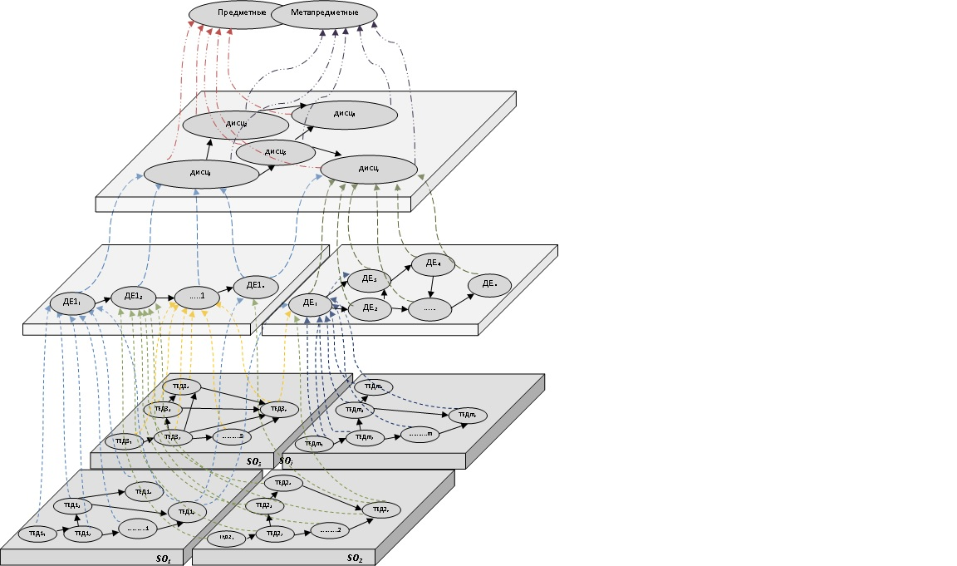
Схема предметной области

Slide 9
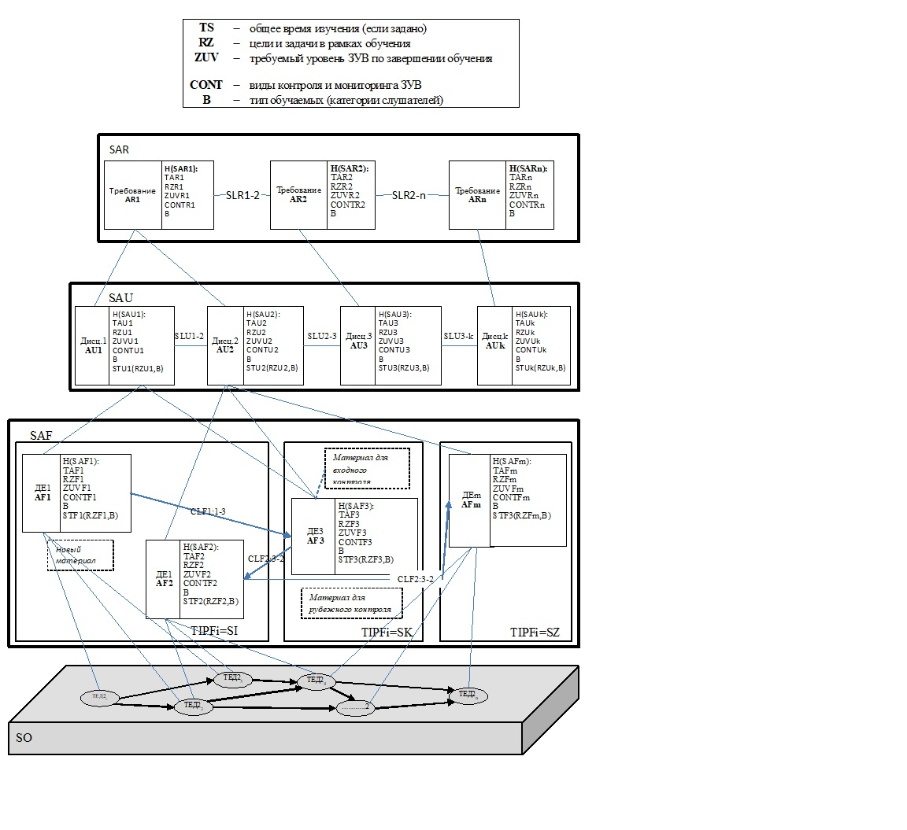
Структура предметной области

Slide 10
Результаты проекта
Определены подходы к использованию интеллектуальной системы цифрового мониторинга в учебном процессе, а также факторы использования интеллектуальных систем цифрового мониторинга в обучении с учетом психологических особенностей работы педагогов и обучаемых в сети с акцентом на эффективность представления знаний для их последующего освоения; сформулированы дополнительные требования к профессионализму педагогов, зависящие как от объективных, так и субъективных факторов, внутренних и внешних условий внедрения интеллектуальной системы цифрового мониторинга.

Slide 11
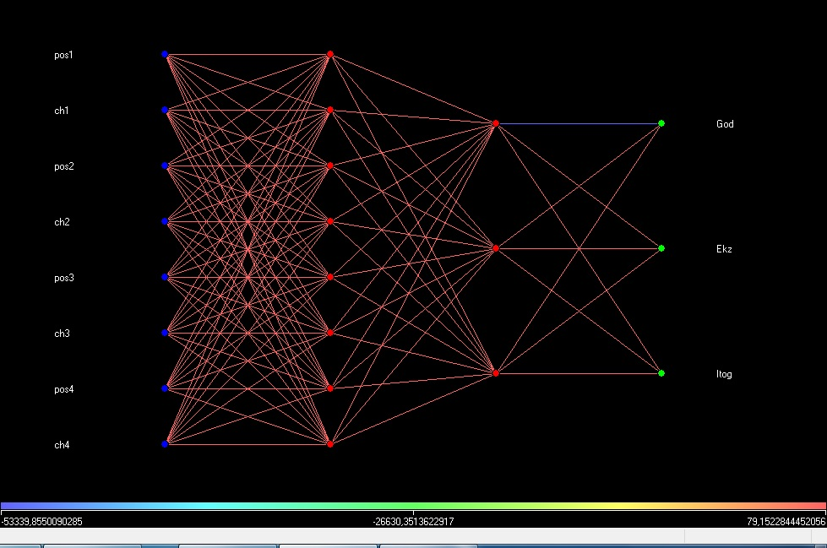
Схема нейронной сети

Slide 12
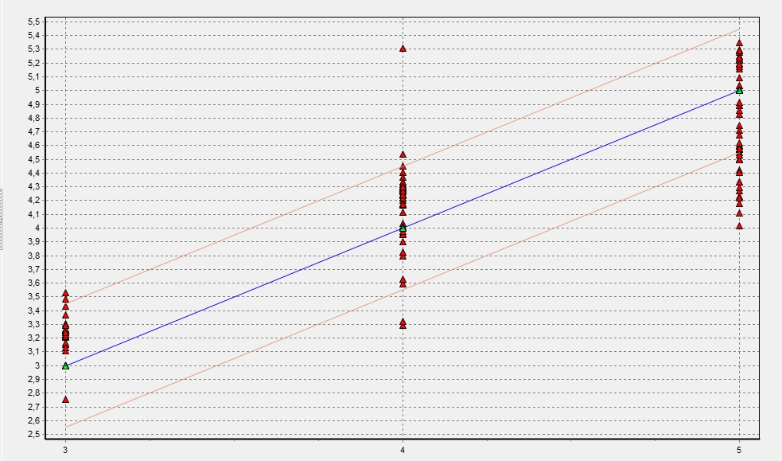
Результаты обработки

Slide 13
Результаты обработки

Slide 14
Практическая значимость
Практическая значимость исследования для системы общего образования заключается в том, что разработанная интеллектуальная система цифрового мониторинга будет способствовать повышению уровня информатизации, качества, адаптивности и эффективности учебного процесса.

Slide 15
Практическая значимость
Использование интеллектуальной системы цифрового мониторинга в учебном процессе школы должно привести к увеличению степени усвоения учебного материала и сокращению времени, необходимого на изучение отдельных тем и разделов, позволит сформировать умения и навыки решения практических задач.
Это достигается за счет формирования индивидуальных образовательных траекторий для каждого обучаемого, работающего с системой, на основе анализа их цифровых следов, что позволяет осуществлять совершенствование учебного материала по изучаемой дисциплине за счет коррекции содержания, форм и методов представления информации.
Использование таких систем становится особенно актуальным в связи с массовым введением дистанционного обучения на основе электронных обучающих сред и систем.

